Slide 1
Caractérisation de l’oscillateur GHz
BLANC Frédéric
22/06/2020

Slide 2
Plan
1 – Présentation du système et contexte
2 – Caractérisation courant puissance
3 – Mesure de spectre
4 – Bruit de phase et jitter

Slide 3
1 – Présentation du système et
contexte

Slide 4
Après installation de l’oscillateur GHz, le but est de retrouver les performances et de le caractériser au maximum.
Cela nous sert avoir une base de données fiables et des points de références avant de maniper sur cet oscillateur.
L’exposé suivant est donc une présentation de quelques unes de ces données.

Slide 5
Condition de mesures et manip
Ampli RF
Discovery
Source
Signal
Analyser
NXA6
Cavité
Oscillateur

Slide 6
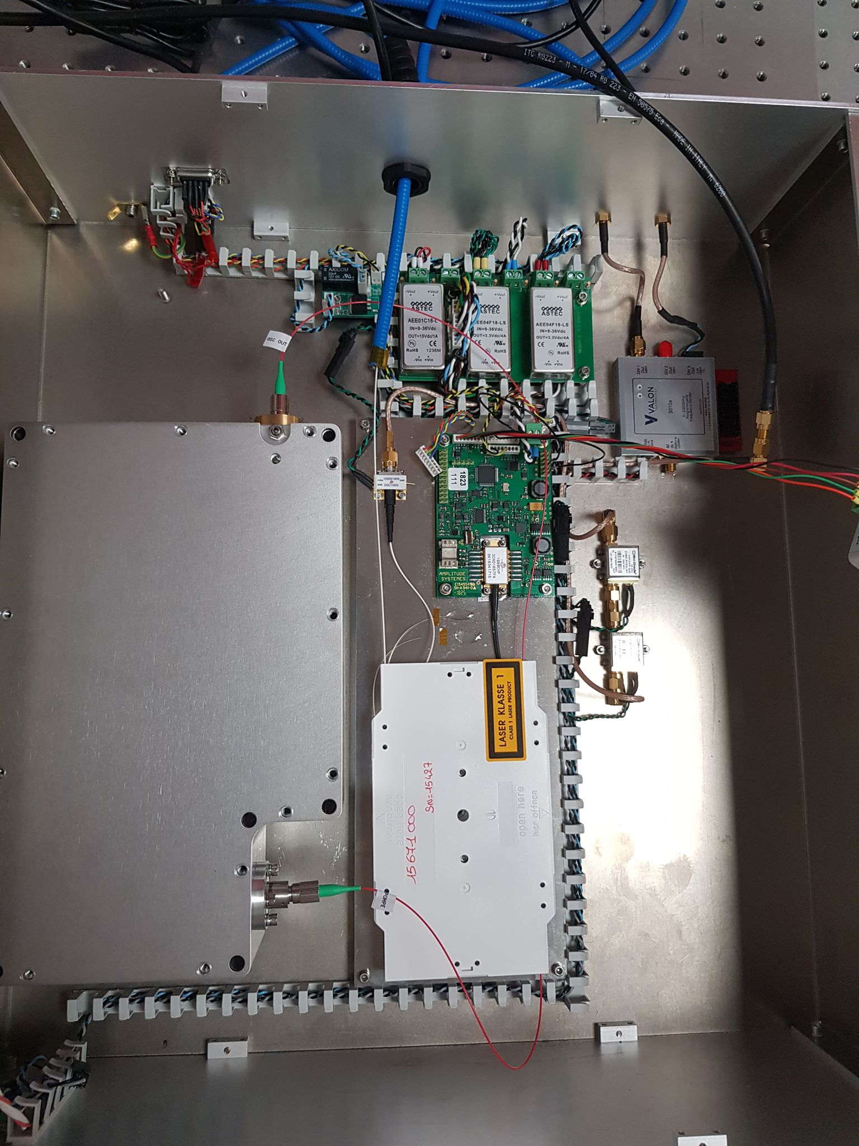
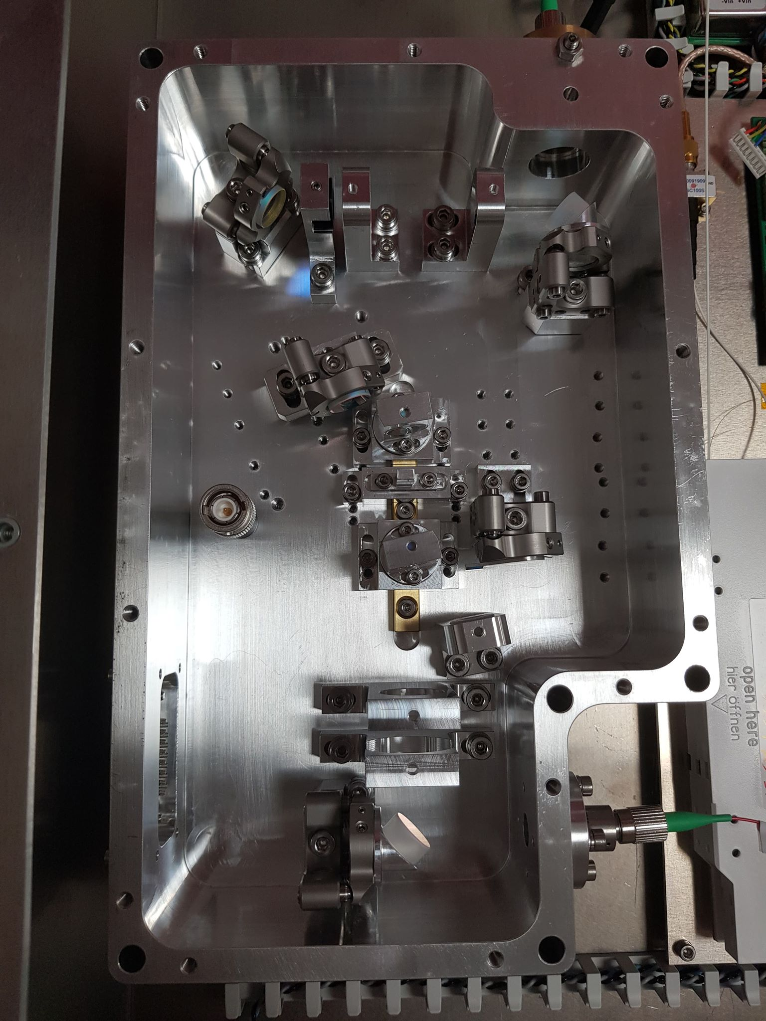
Oscillateur
Cavité
Alim à découpage
Diviseur de cadence
Cavité Laser
Quintenz
Discovery
Cristal
Amplis

Slide 7
2 – Caractérisation Courant puissance

Slide 8
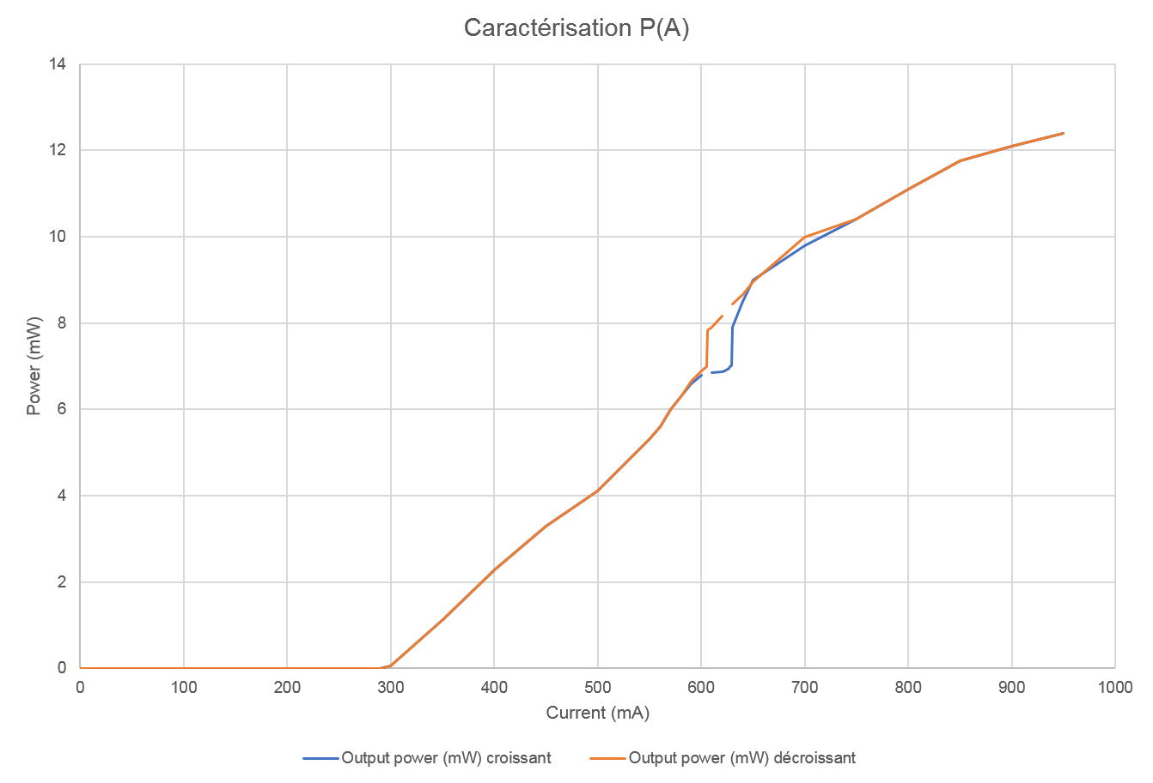
Caractérisation de la puissance en sortie de fibre en fonction du courant de pompe
Phénomène d’hystérésis
Mode-locking

Slide 9
3 - Mesure de spectre

Slide 10
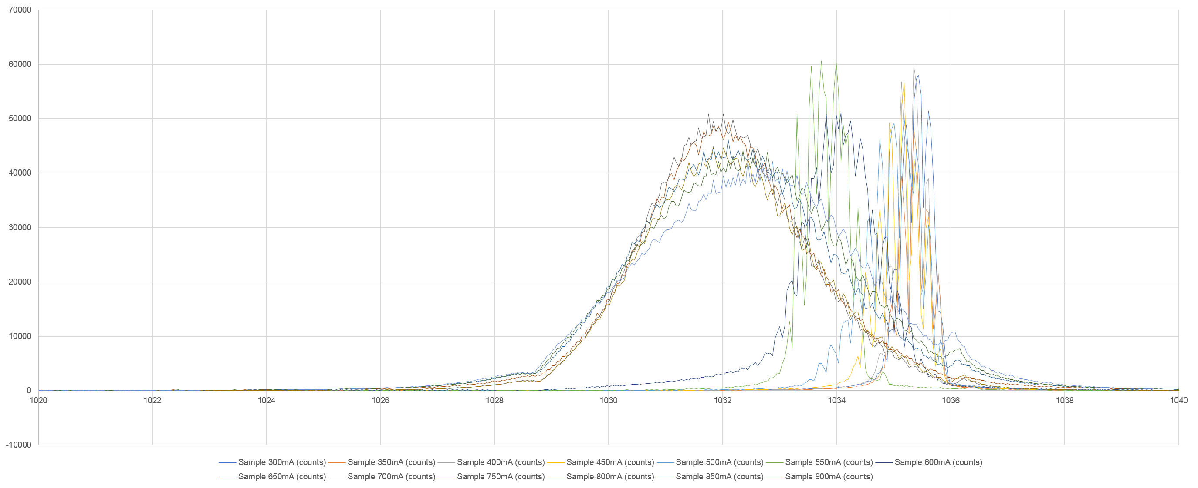
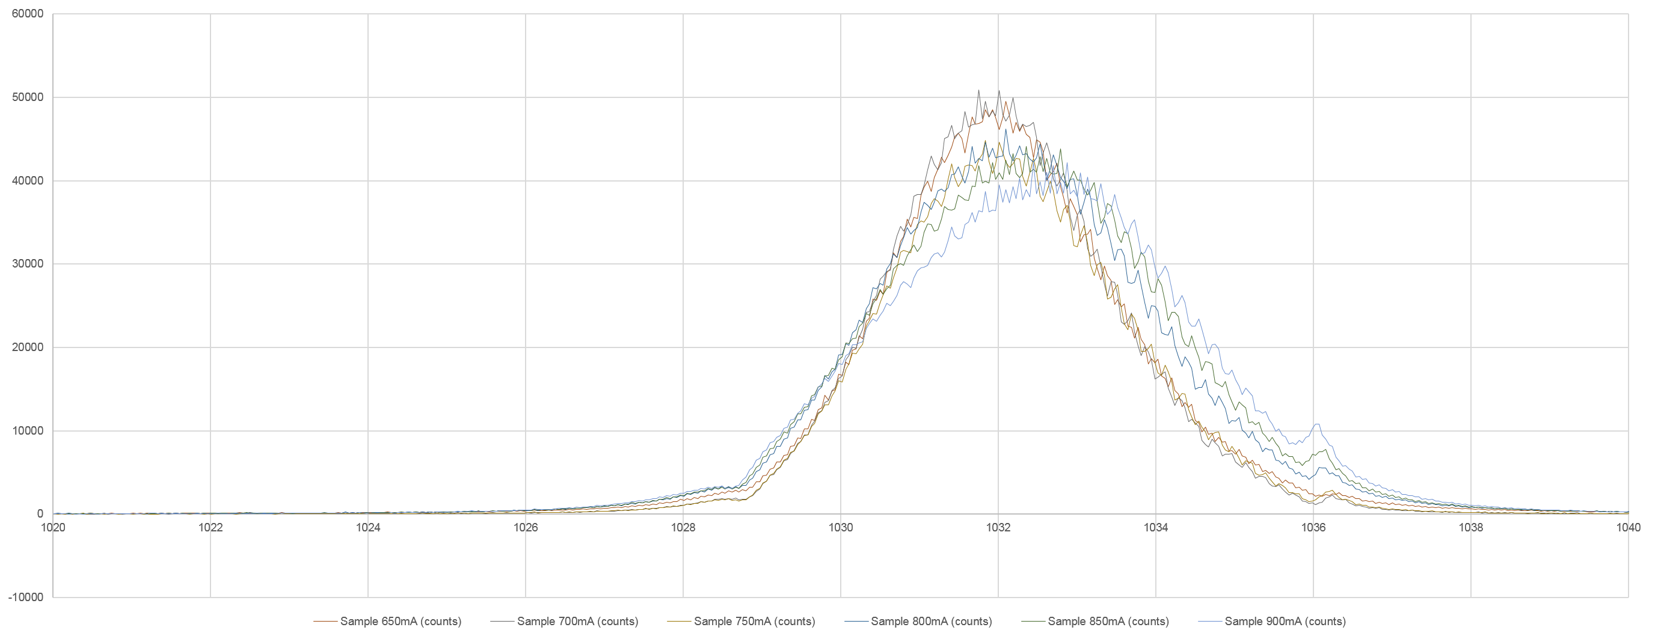
Mesure du spectre en fonction du courant
Spectres avant injection dans la fibre
Spectres mode-lockés avant injection dans la fibre
Formule soliton (oscillo solitonique)

Slide 11
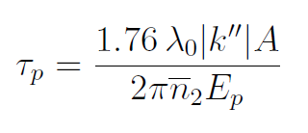
Superposition des spectres pour différentes valeurs de courant
Spectres mode-lockés en sortie de cavité
Formule du soliton:

Slide 12
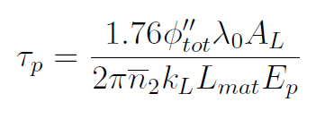
Superposition des spectres pour différentes valeurs de courant
Spectres mode-lockés en sortie de cavité
Formule du soliton dans une cavité:

Slide 13
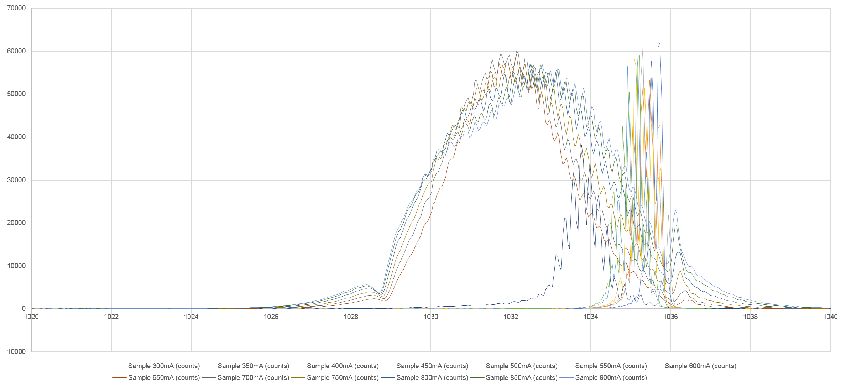
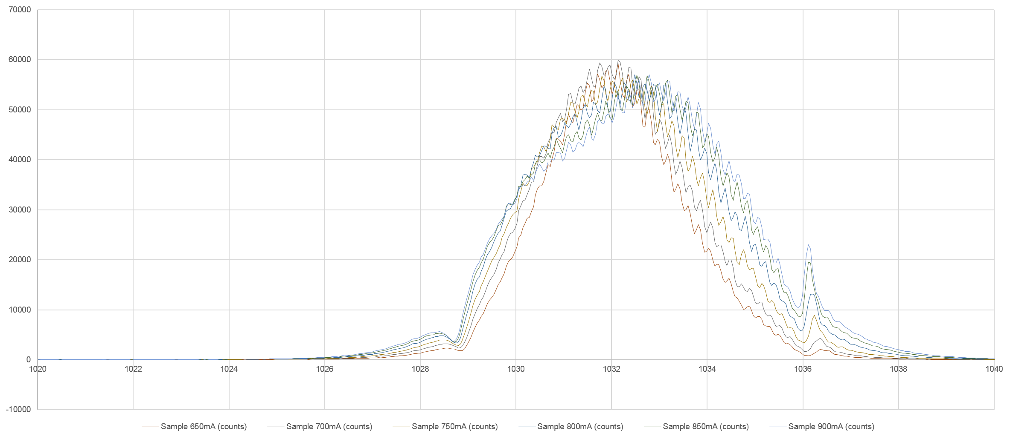
Superposition des spectres pour différentes valeurs de courant
Spectres en sortie de fibre
Spectres mode-lockés en sortie de fibre

Slide 14
4 - Bruit de phase et jitter

Slide 15
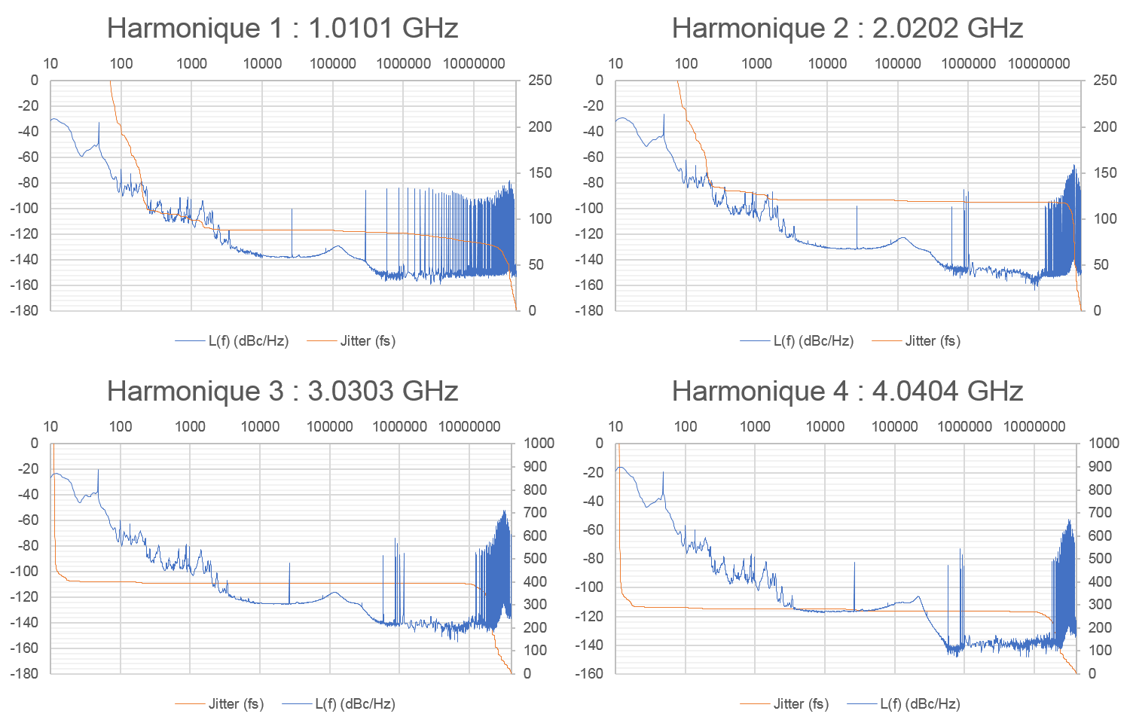
Mesures pour un courant de pompe à 650 mA

Slide 16
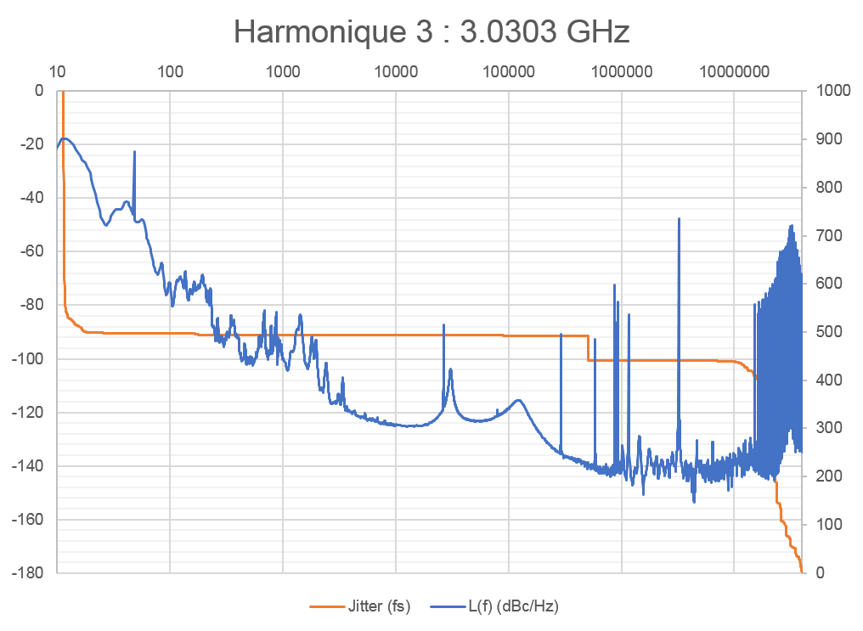
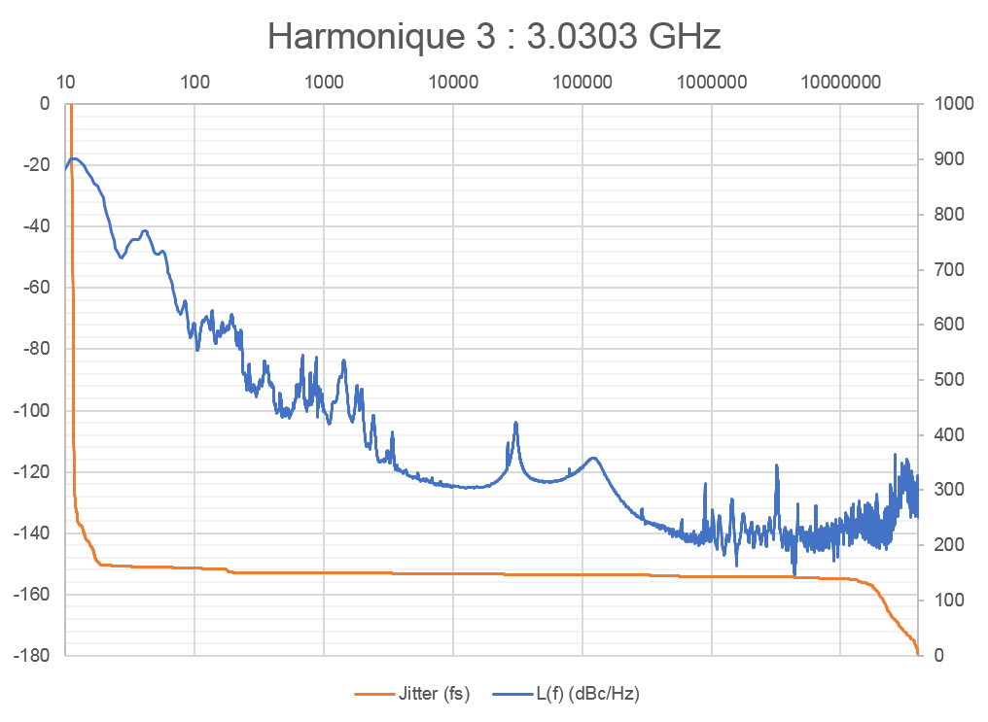
Mesures pour un courant de pompe à 750 mA

Slide 17
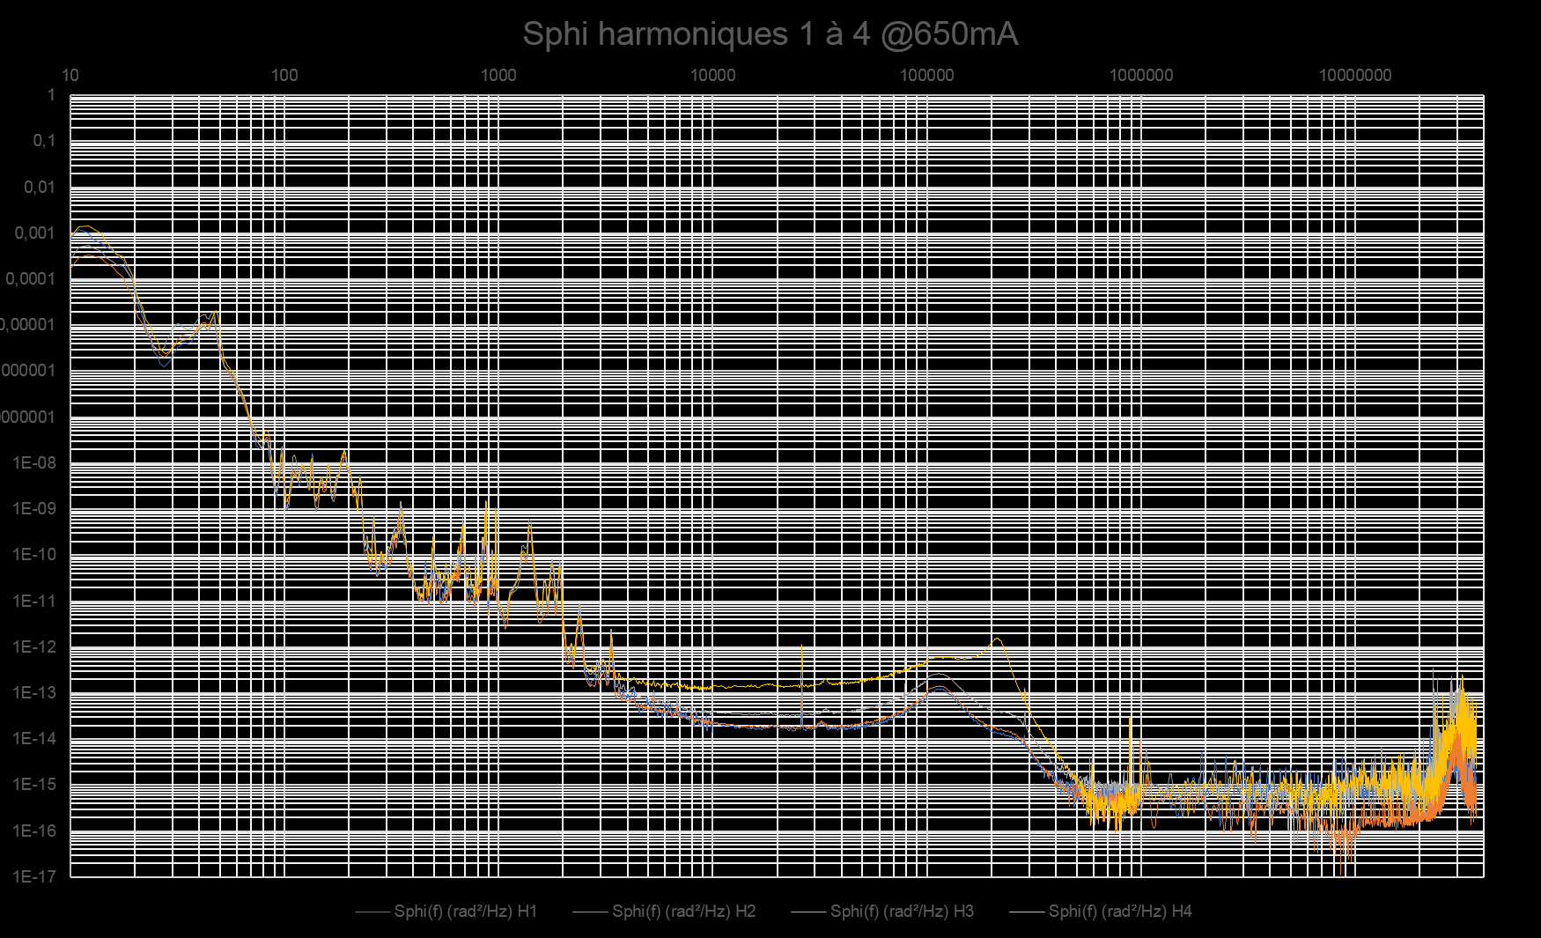
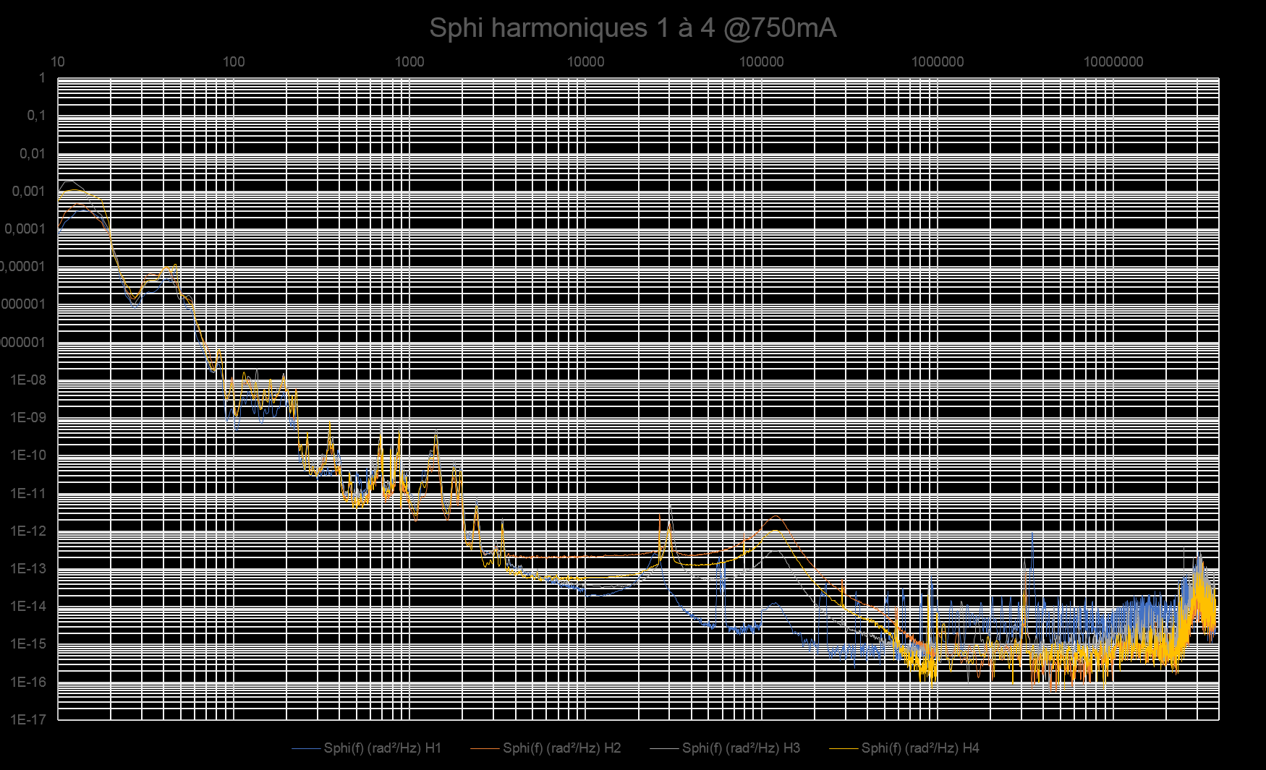

Superposition des bruits de phase pour différentes harmoniques à des valeurs de courant définies

Slide 18
Superposition des bruits de phase pour différentes harmoniques à des valeurs de courant définies
Et Pf=10,5mW
AM-PM
!

Slide 19
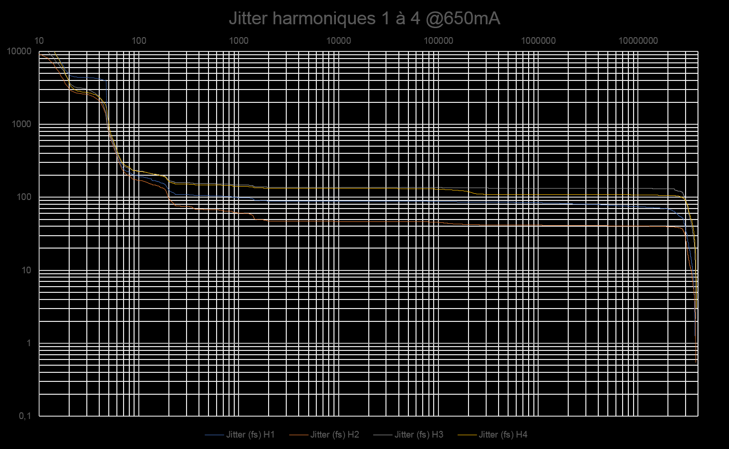
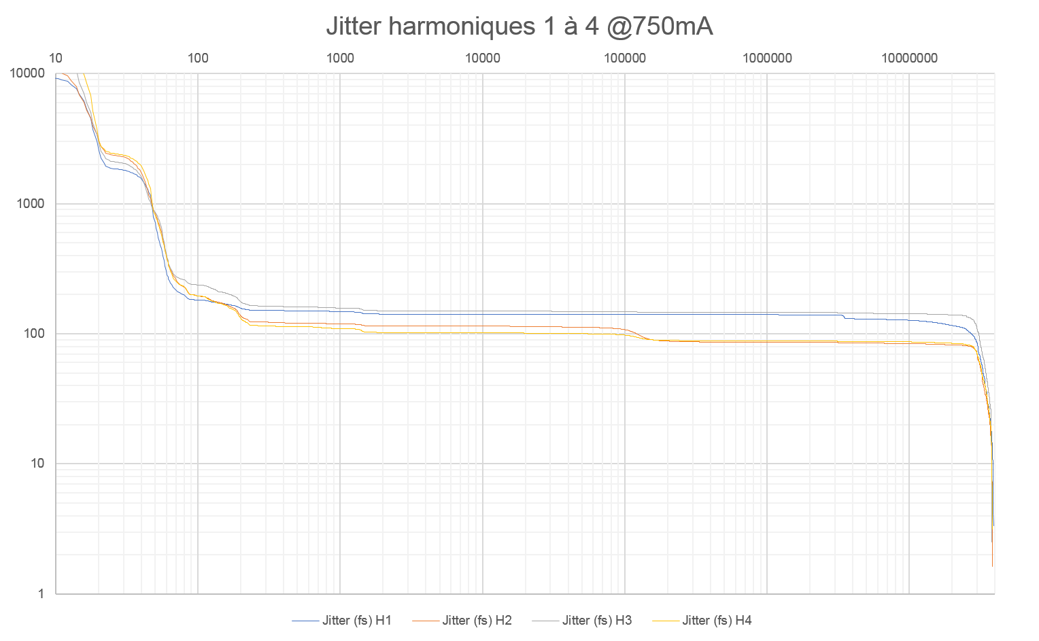
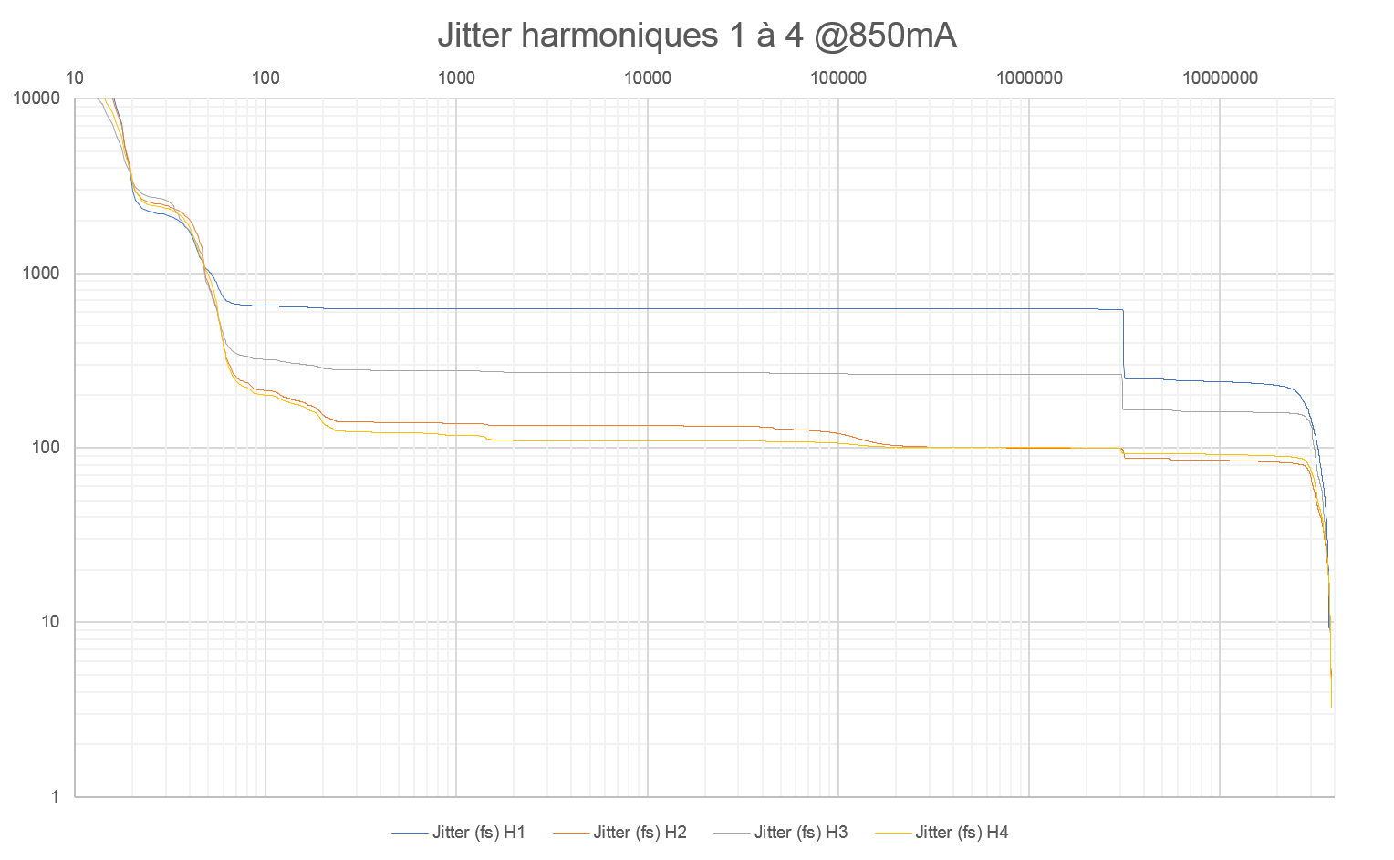
Superposition des jitters pour différentes harmoniques à des valeurs de courant définies

Slide 20
Superposition des jitters pour différentes harmoniques à des valeurs de courant définies
Et Pf=10,5mW

Slide 21
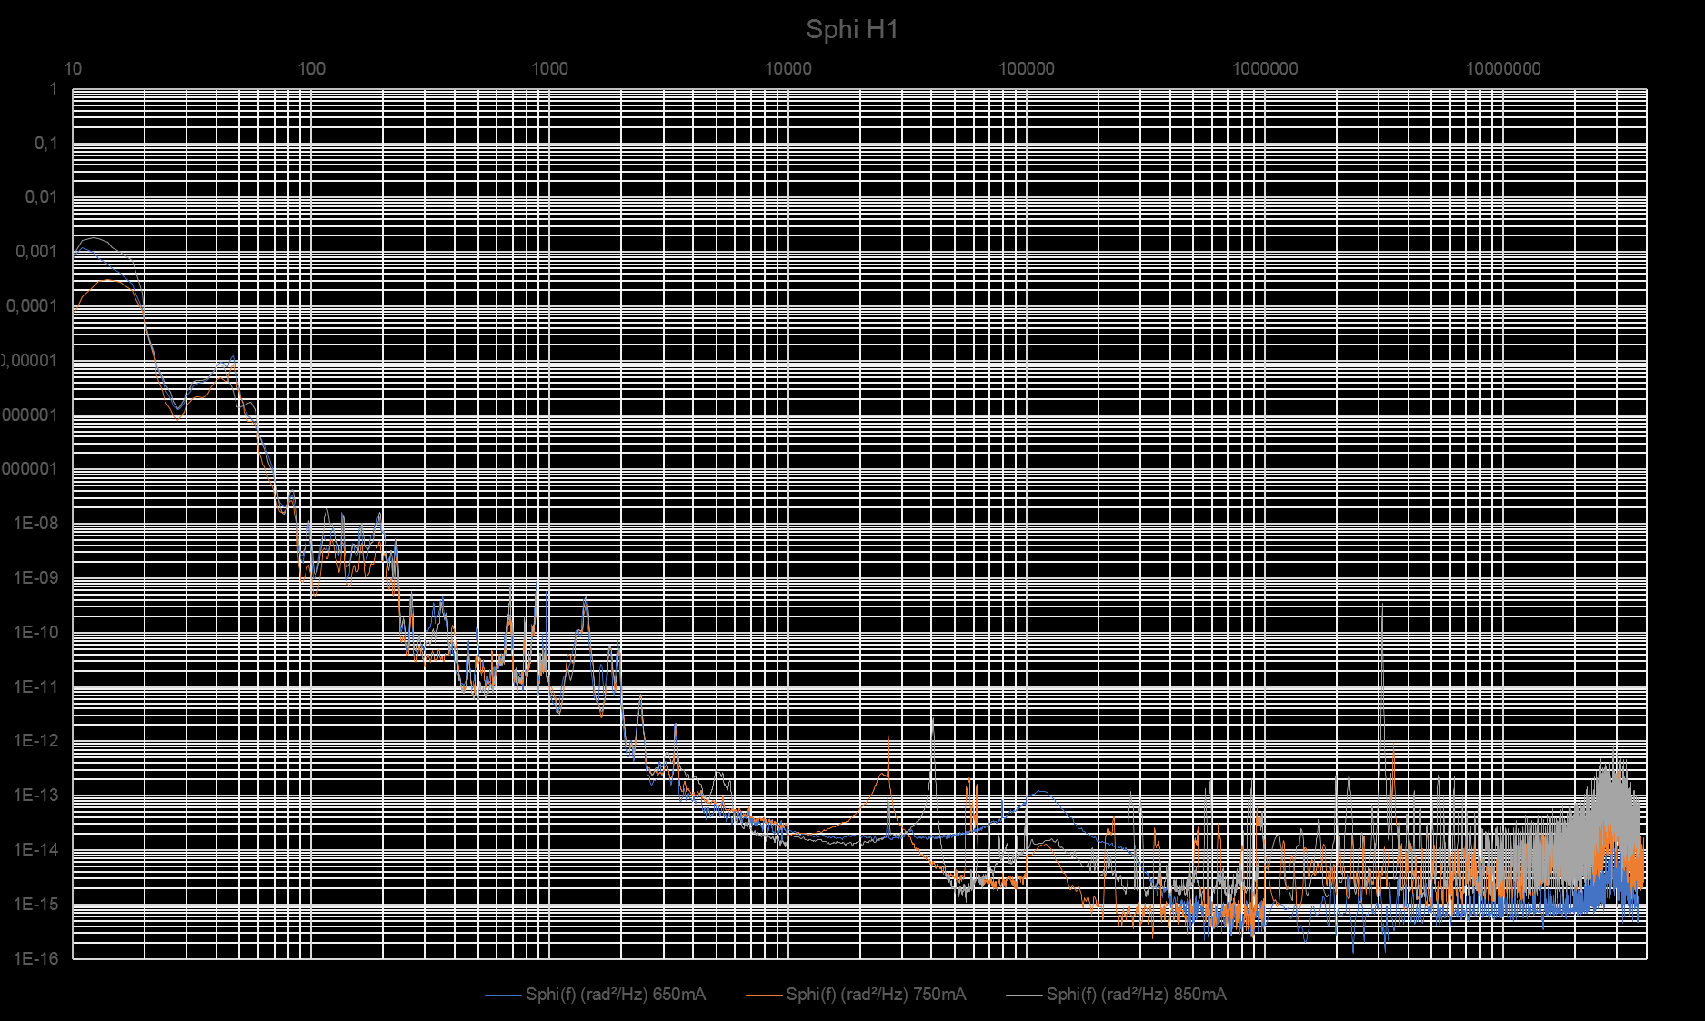
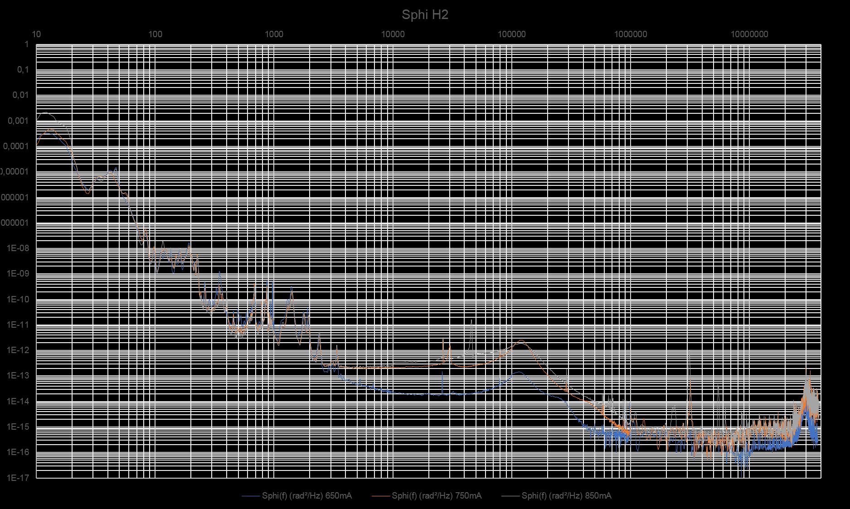
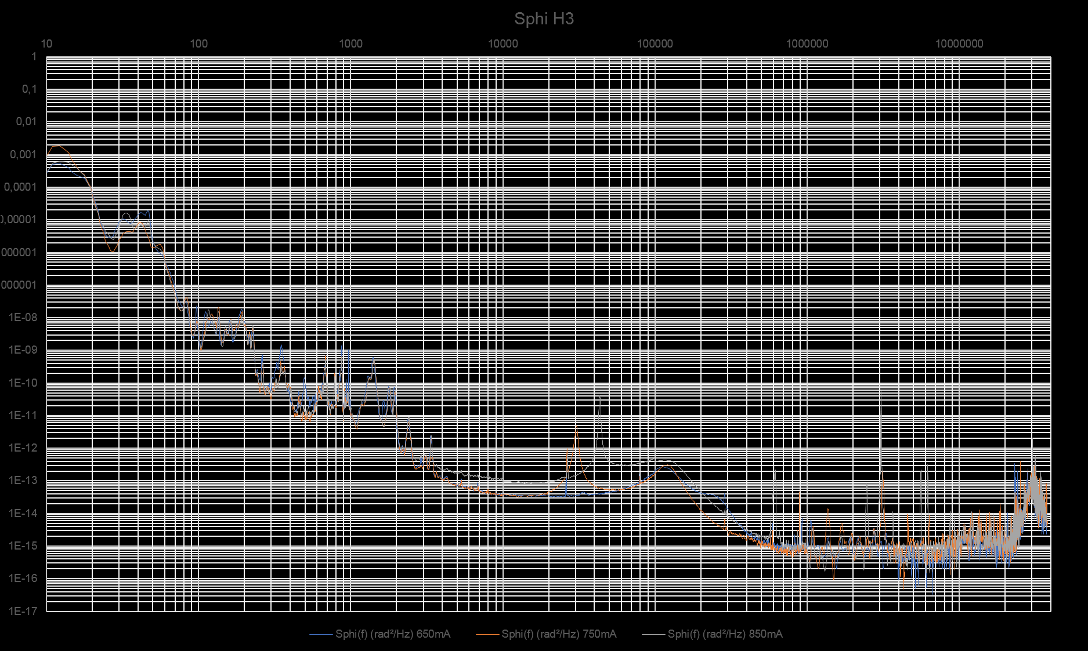
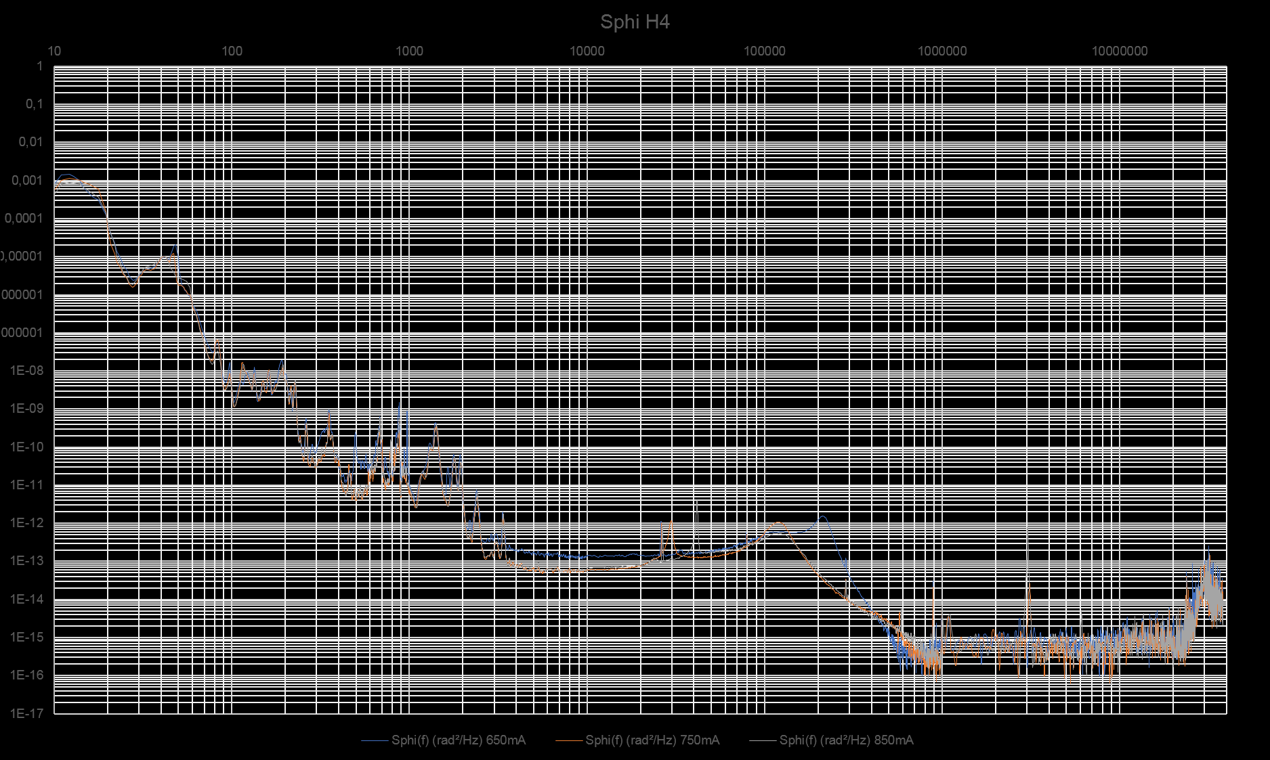
Superposition des bruits de phase pour une même harmonique à des valeurs de courant différentes

Slide 22
Superposition des bruits de phase pour une même harmonique à des valeurs de courant différentes
!
AM-PM

Slide 23
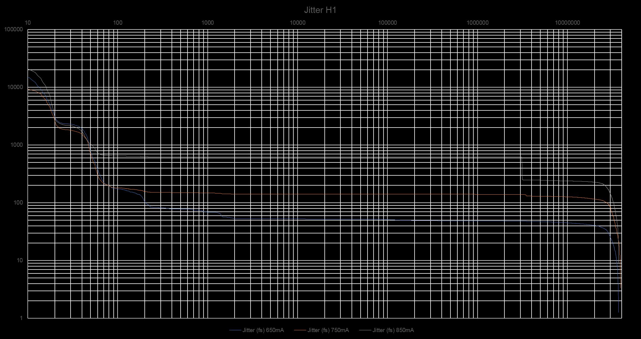
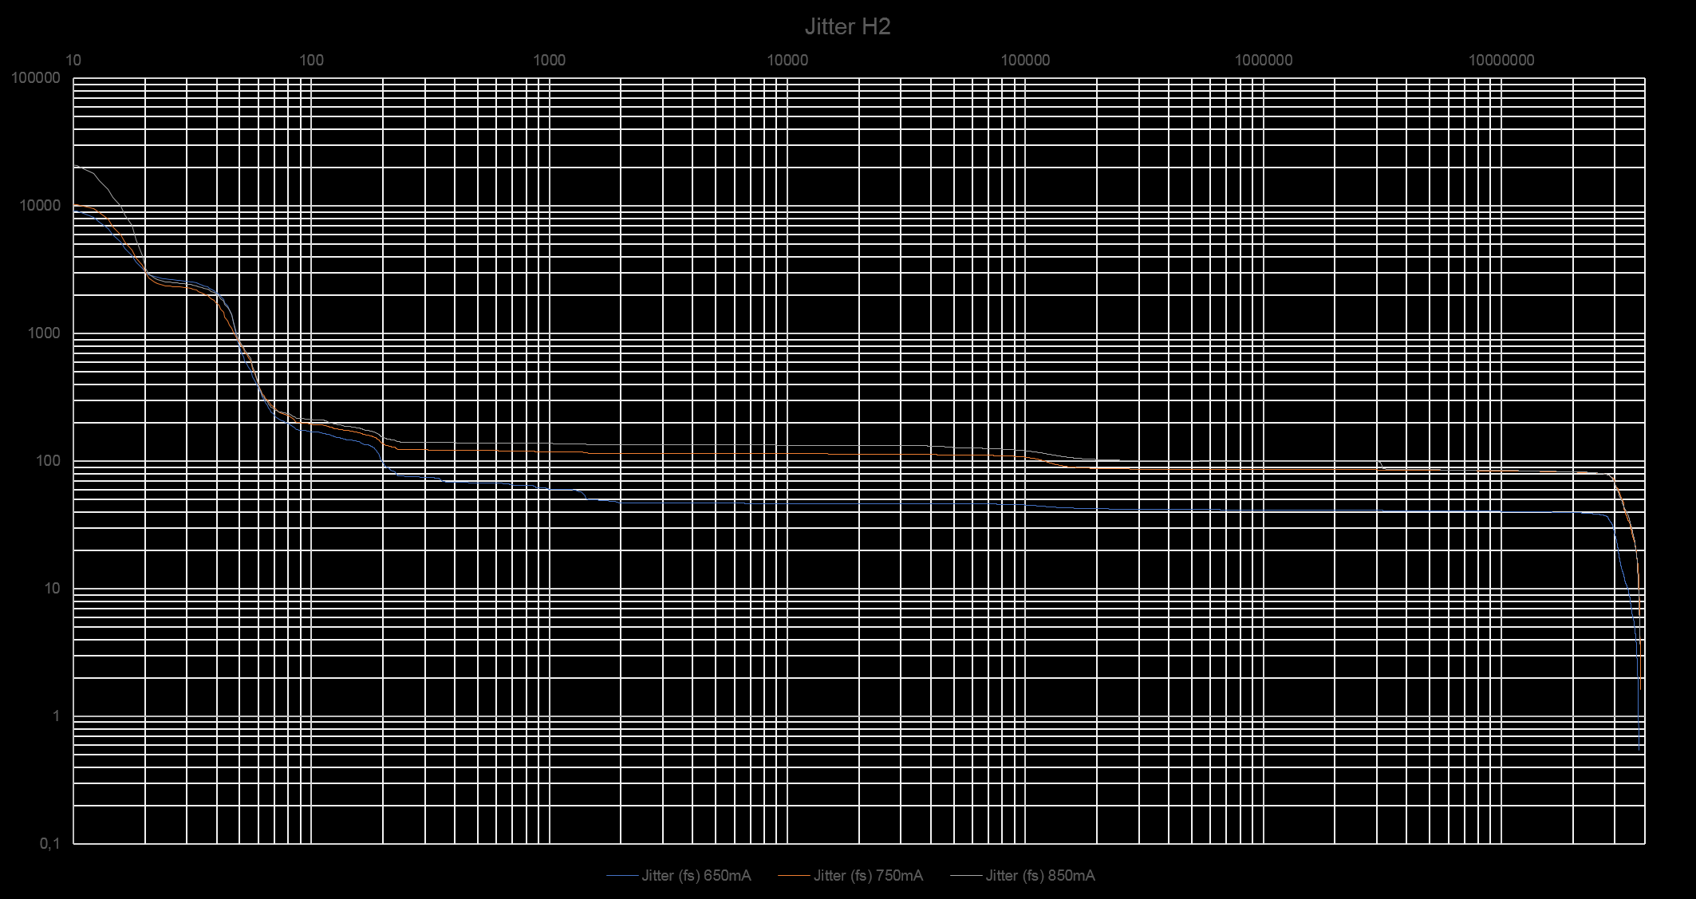
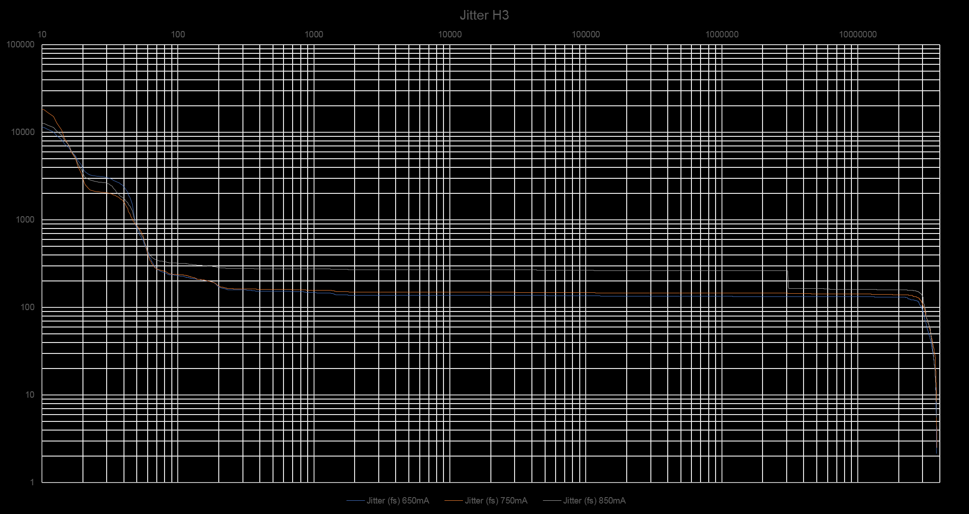
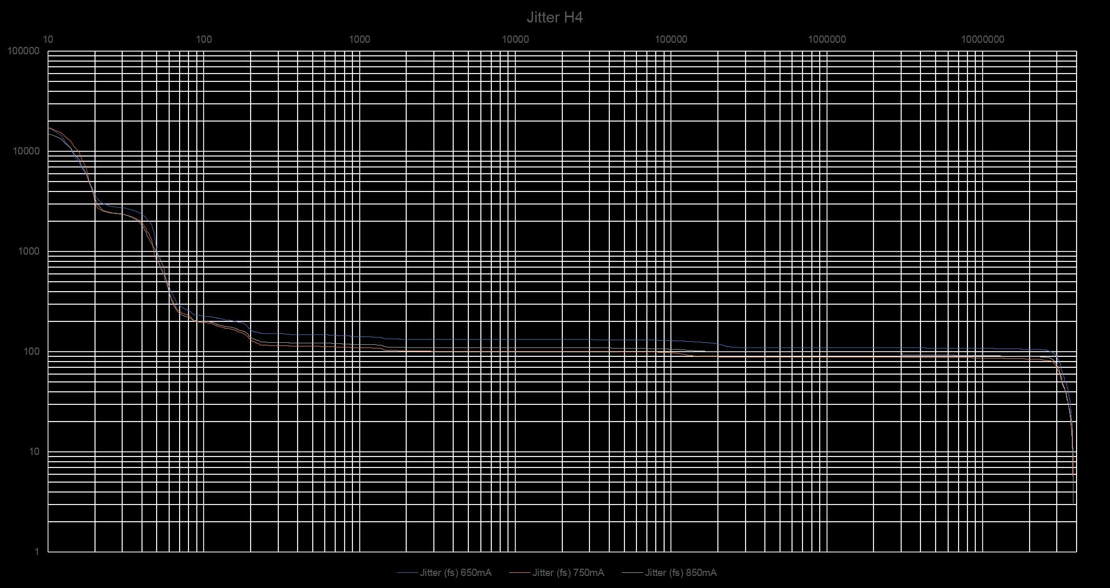
Superposition des jitters pour une même harmonique à des valeurs de courant différentes

Slide 24
Superposition des jitters pour une même harmonique à des valeurs de courant différentes

Slide 25
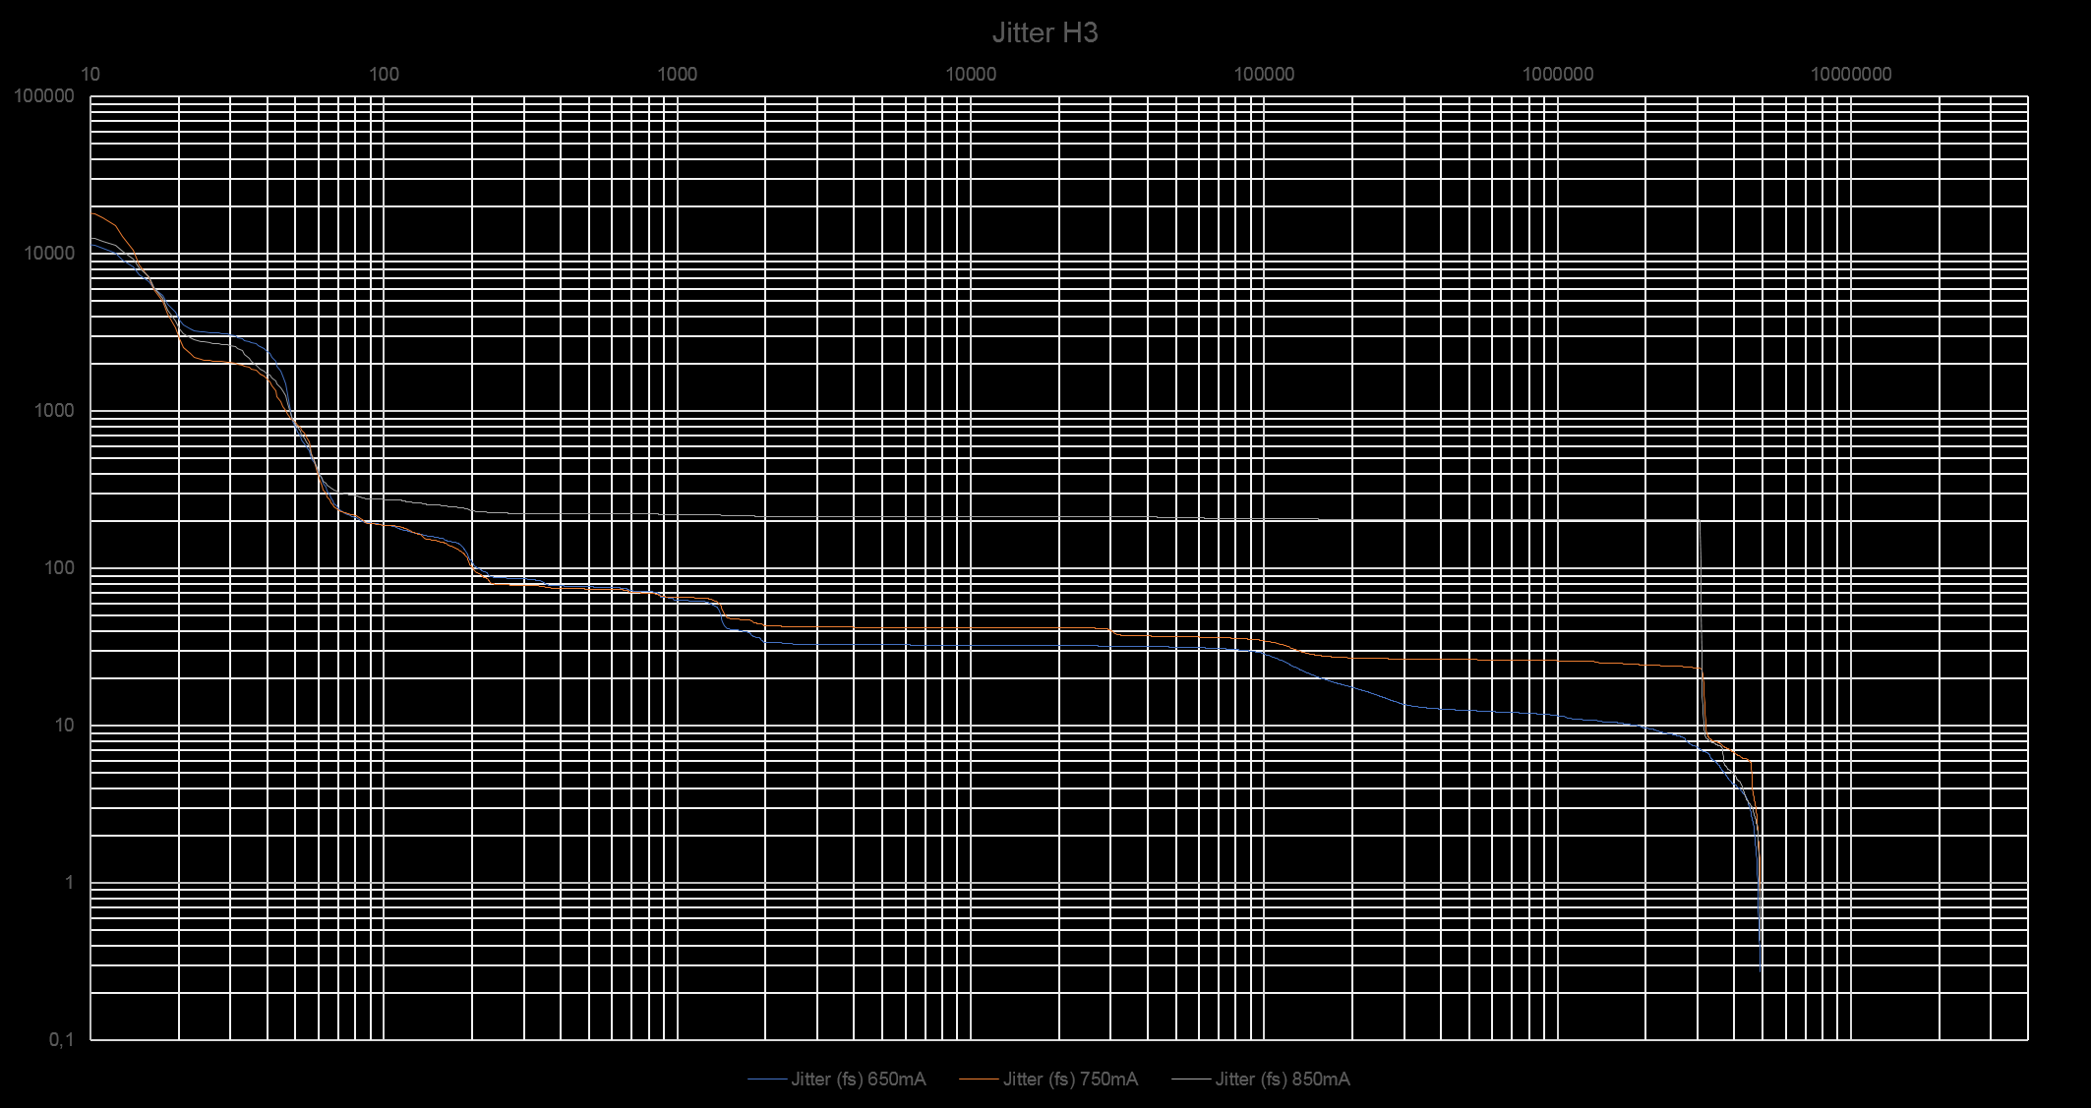
Superposition des jitters pour une même harmonique à des valeurs de courant différentes

Slide 26
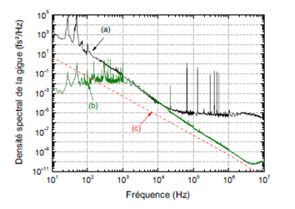
Prochaines étapes
1 – Mesures au cross-corrélateur pour récupérer une mesure de bruit de phase
plus juste (exemple avec la courbe suivante) :
2 – Mesure de RIN
3 – Préparation d’un front-end
4 – Reflexion sur X-CORE

